Slide 1

Русская народная сказка

Slide 2
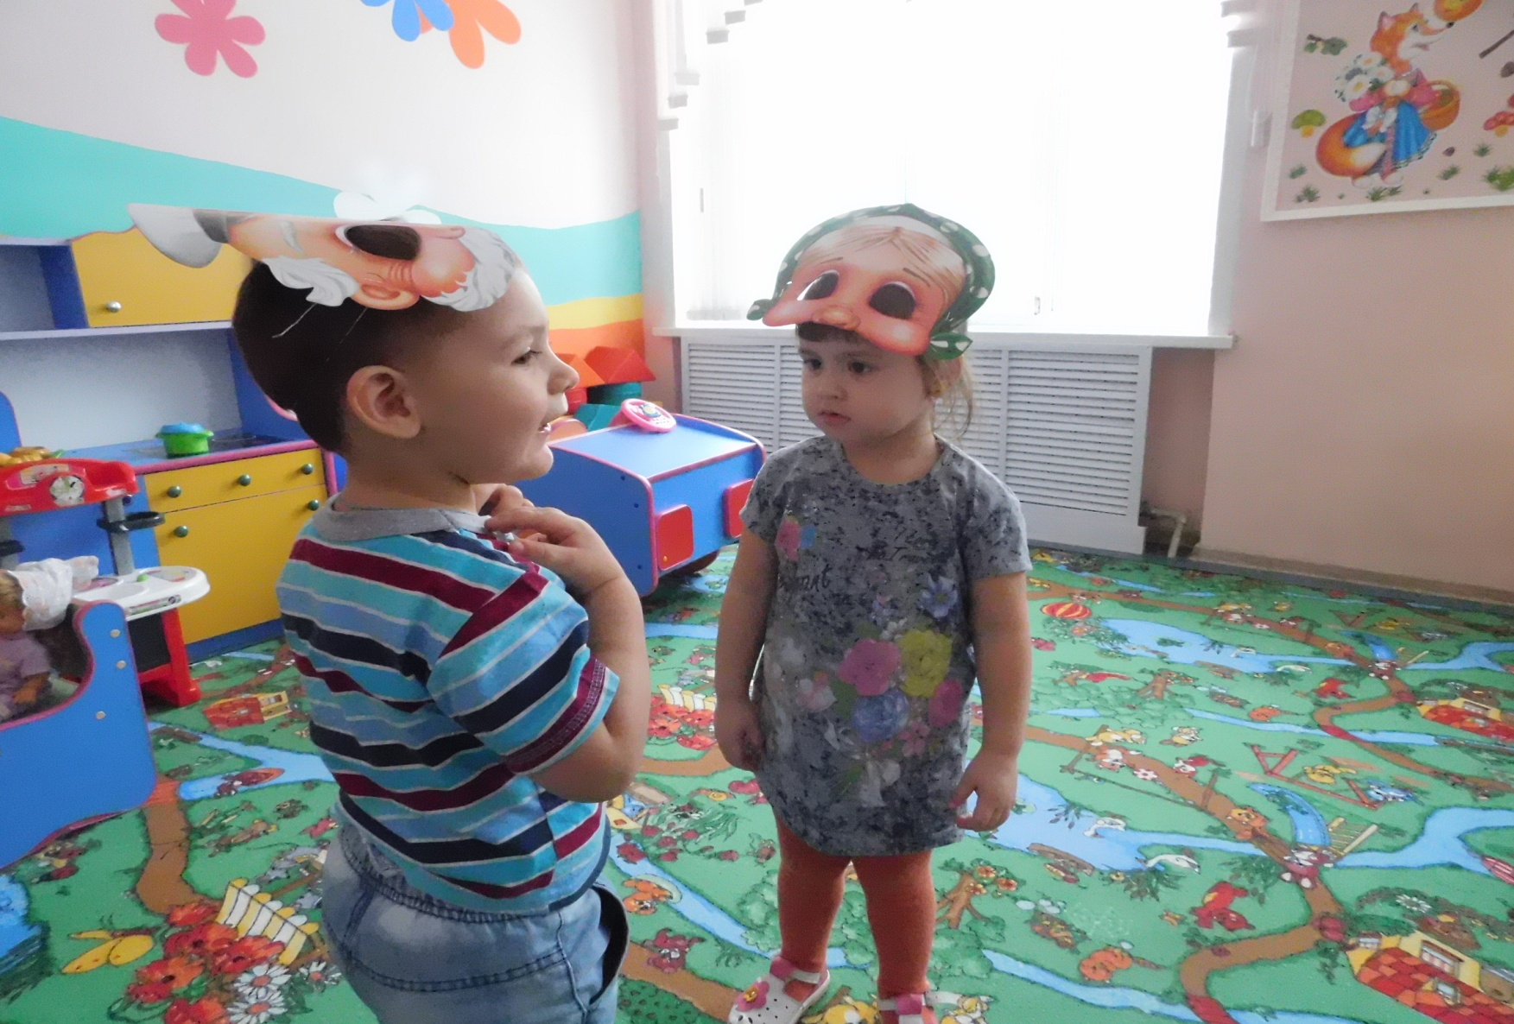
Жили-были дед и баба.

Slide 3
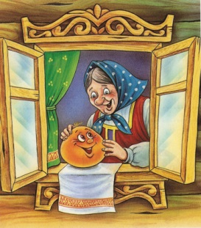
Испекла бабка колобок и поставила его на окошко остужать.

Slide 4
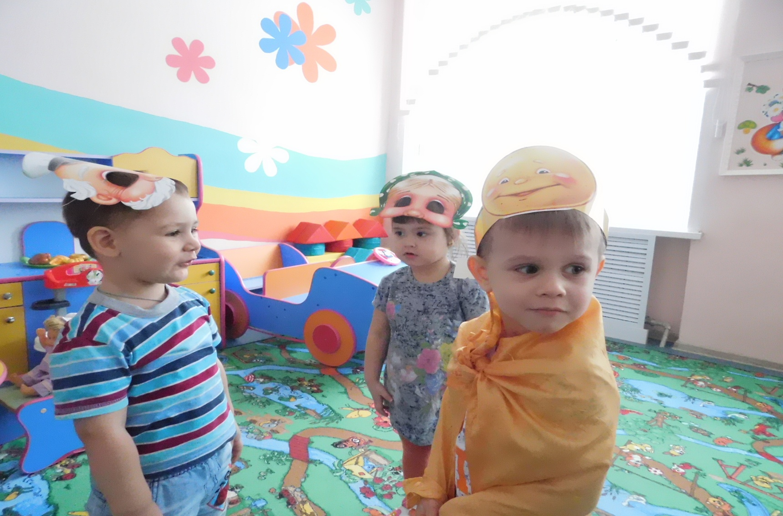
Надоело колобку лежать он и покатился с окна на завалинку, с завалинки – на травку, с травки – на дорожку и укатился по дорожке.

Slide 5
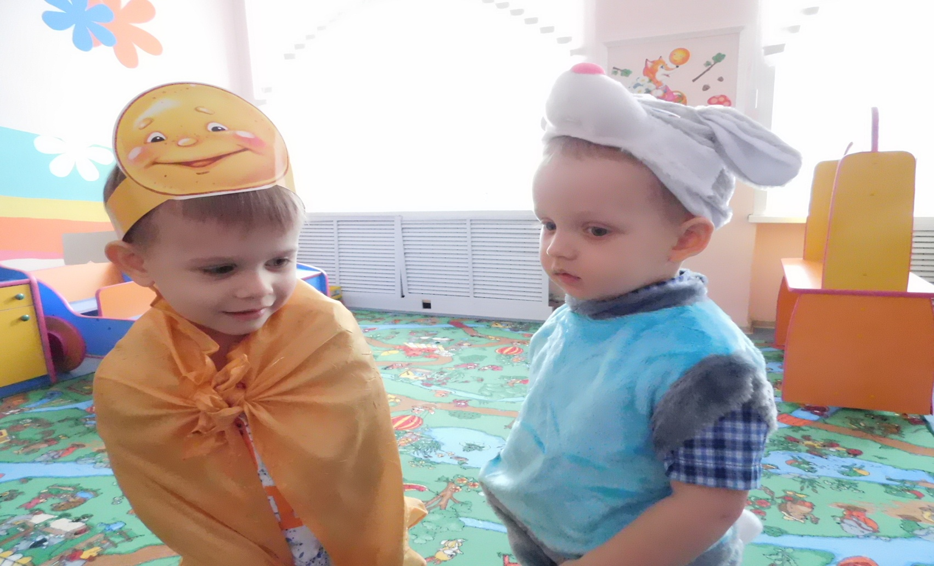
Катится колобок по тропинке, а навстречу ему заяц:
-Колобок, колобок! я тебя съем! – Не ешь меня я тебе песенку спою: -Я колобок, колобок по амбару метён, по сусеку скребён. Я от бабушки ушёл, я от дедушки ушёл и от тебя уйду. Только зайчик его и видел.

Slide 6
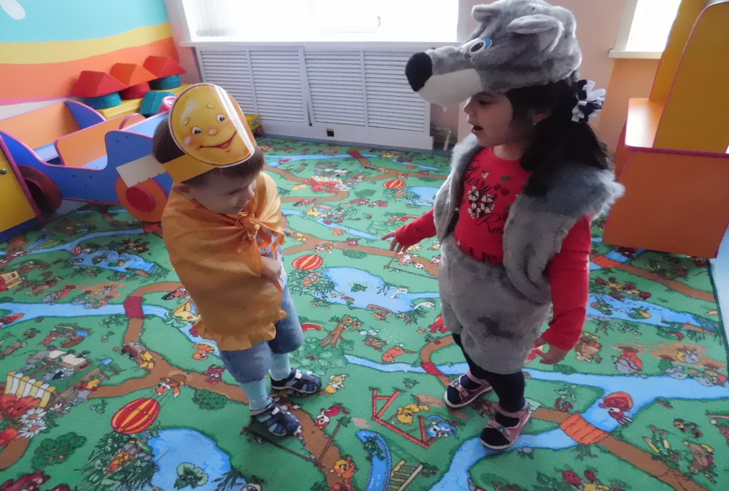
Катится колобок дальше, а навстречу ему – серый волк:
-Колобок, колобок! Я тебя съем! -Не ешь меня, серый! Я тебе песенку спою! -Я колобок, колобок по амбару метён, по сусекам скребён.! Я от дедушки ушёл, я от бабушки ушёл, я от зайца ушёл, и от тебя нехитро уйти! И покатился колобок дальше.

Slide 7
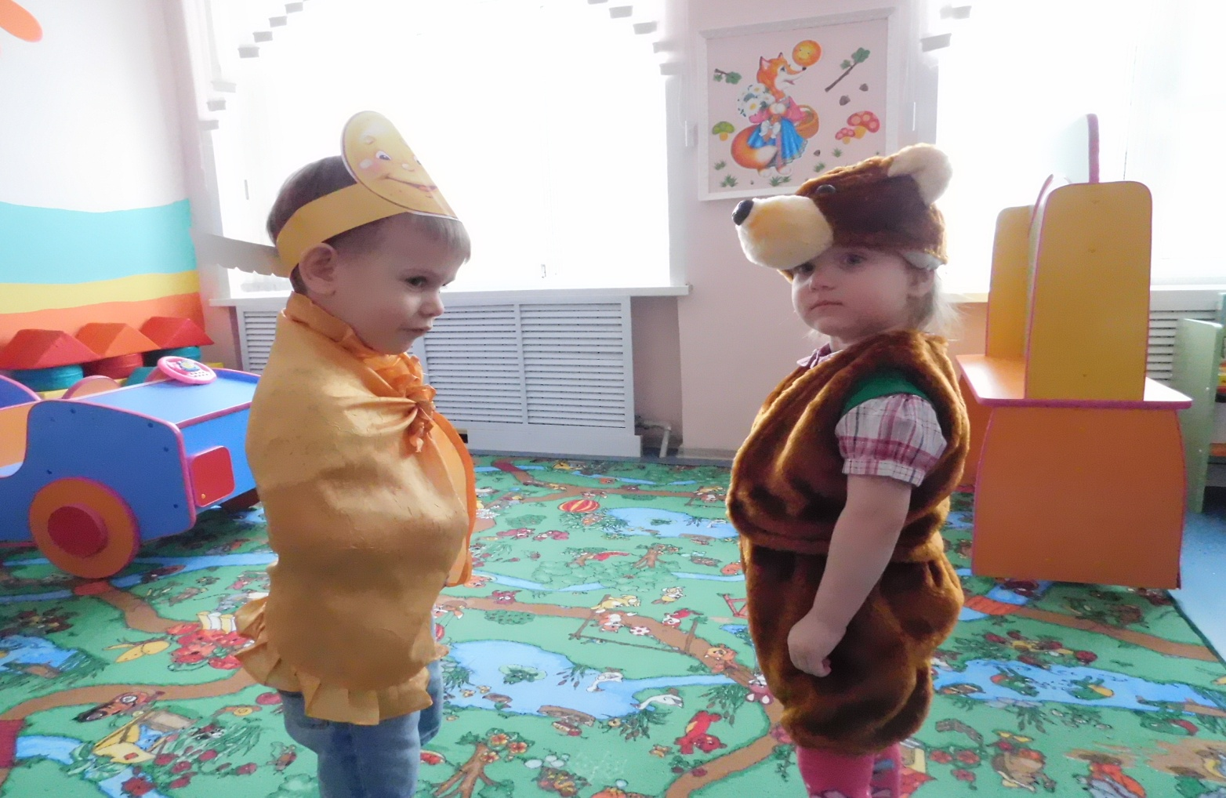
Катится колобок дальше, а навстречу ему медведь:
-Колобок, колобок я тебя съем! – Не ешь меня косолапый я тебе песенку спою: -Я колобок, колобок по амбару метён, по сусеку скребён. Я от бабушки ушёл, я от дедушки ушёл, я от зайца ушёл, я от волка ушёл и от тебя медведь нехитро уйти.

Slide 8
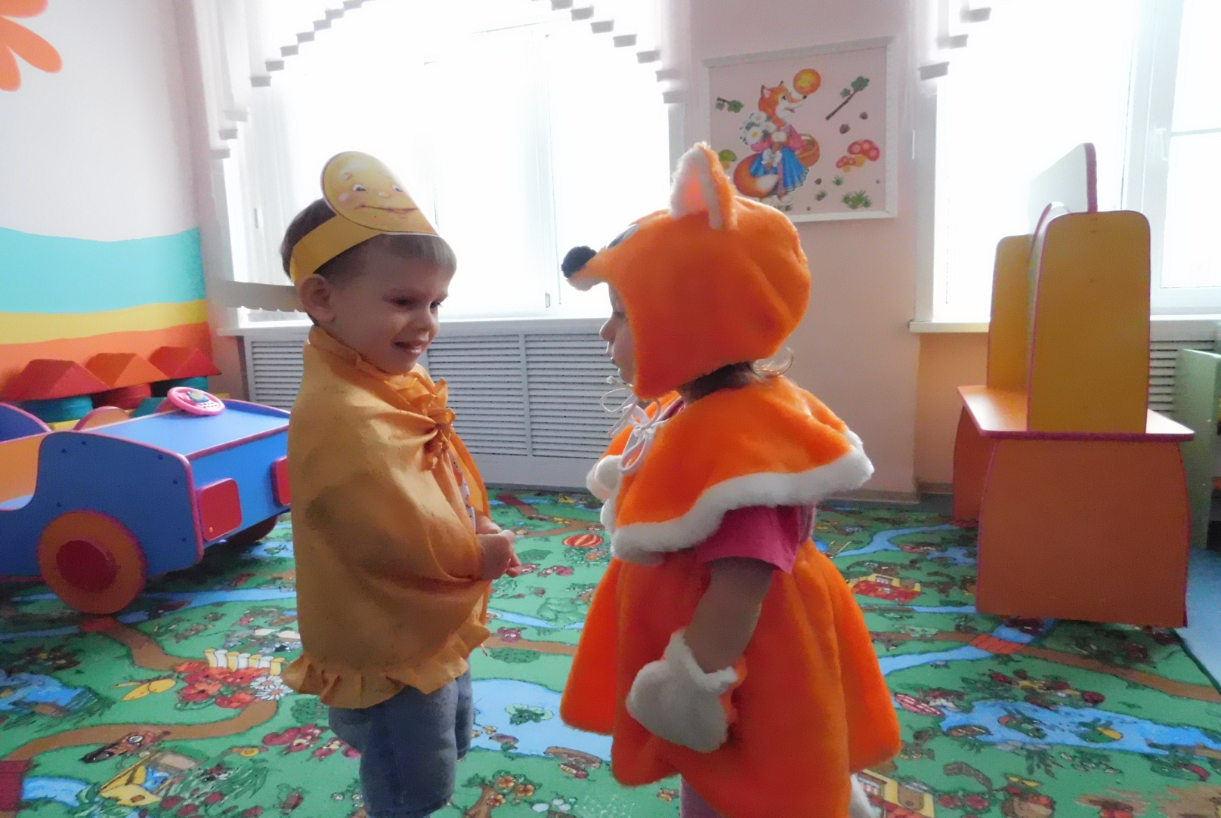
Катится колобок дальше, а навстречу ему лиса:
-Колобок, колобок я тебя съем! – Не ешь меня лиса я тебе песенку спою! – Я колобок, колобок…

Slide 9
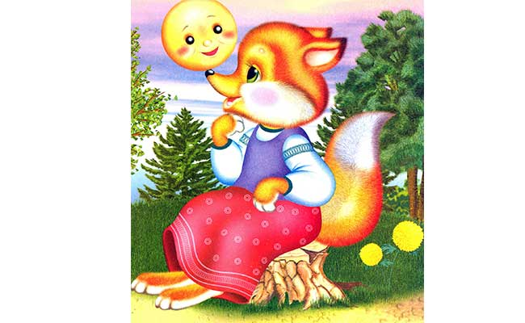
А лиса ему говорит: -Погоди, погоди что –то плохо слышу , видать стара я стала.- Сядь мне на носок, да пропой ещё разок.
Прыгнул колобок лисе на нос, а она ам и съела.

Slide 10
Конец

